Slide 1
과목_학년학기_단원 | suh_h_0401_06
차시명 | 02 수의 배열에서 규칙을 찾아볼까요(1)
파일명 | suh_h_0401_06_0002
검토 | 담당
수학팀 | 박종민
문서 HISTORY
번호 | 버전 | 문서 작성일 | 내용 비고 | 작성자 (내선번호) | 검토자
1 | V 1.0 | 2021.2.15. | 문서 발생 | 김범수
2 | V 1.0 | 2022.03.06 | 1차 검수 |  | 박종민
3 | V 2.0 | 2022.03.08 | 2차 검수 |  | 김예림
4
5
6
7
8
9
10
11

Slide 2
학습 단계 | 자료명 |  | 프레임 수 | 교과서 정보 | 파일명 | 자료 형태
도입 | 애니 | [도입 애니메이션] 우편함 번호 | 1 | 수학 132쪽, 수학 익힘 88~89쪽 | suh_h_0401_06_0002_101_1.html | Html5(애니)
도입 | 생각 열기 | [생각 열기] 우편함 번호를 보고 규칙을 생각하기 | 1 | 수학 132쪽, 수학 익힘 88~89쪽 | suh_h_0401_06_0002_102_1.html | Html5
도입 | 학습 목표 | 이번 시간에 배울 내용 | 1 |  | suh_h_0401_06_0002_103_1.html | Html5
전개 | 활동 1 | [활동 1] 우편함 번호에서 규칙 찾기 | 1 | 수학 132쪽, 수학 익힘 88~89쪽 | suh_h_0401_06_0002_201_1.html | Html5
전개 | 활동 2 | [활동 2] 수 배열표에서 규칙 찾기 | 1 | 수학 133쪽, 수학 익힘 88~89쪽 | suh_h_0401_06_0002_202_1.html | Html5
전개 | 혼자 서도 척척 1 | [혼자서도 척척] 문제 1 | 1 | 수학 133쪽, 수학 익힘 88~89쪽 | suh_h_0401_06_0002_203_1.html | Html5
정리 | 핵심 정리 | 핵심 정리 | 1 |  | suh_h_0401_06_0002_301_1.html | Html5
정리 | 차시 예고 | 다음 시간에 배울 내용 | 1 |  | suh_h_0401_06_0002_302_1.html | Html5
평가 | 확인 문제 | 확인 문제 | 1 |  | suh_h_0401_06_0002_401_1.html | Html5
총 프레임 수 |  |  | 9

Slide 3
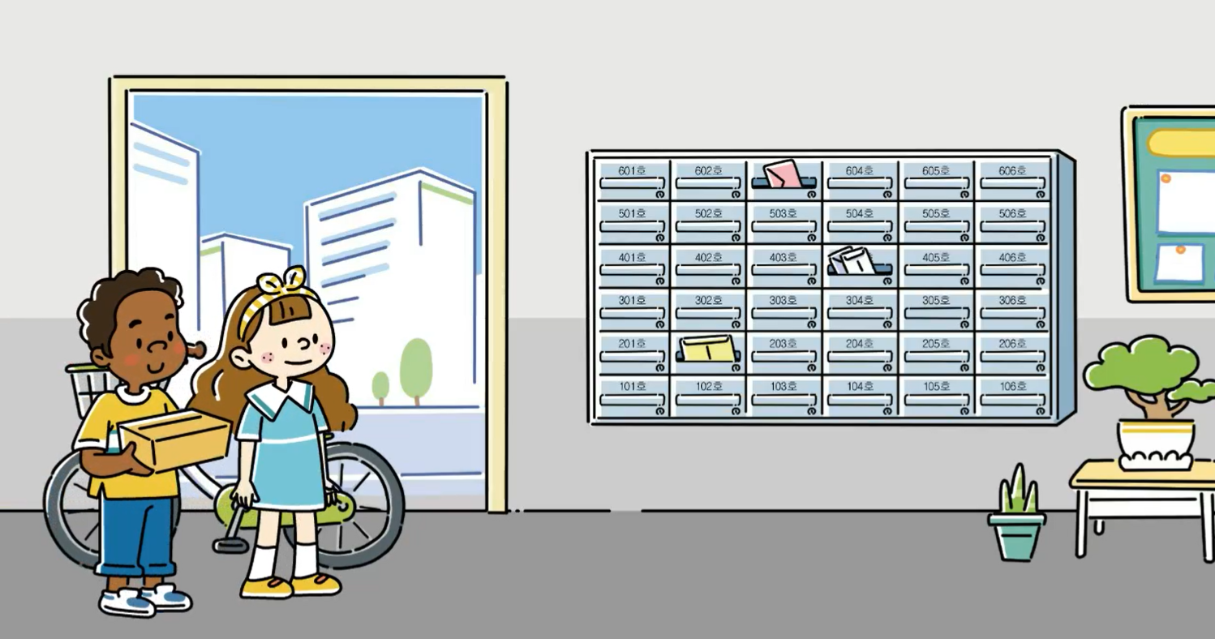

4-1
6. 규칙 찾기
suh_h_0401_06_0002_101_1
02 수의 배열에서 규칙을 찾아볼까요(1)
Θ Description & Function
[애니 DVD 개발물]
한대희 수학 4-1 지도서\app\resource\contents\lesson06\ops\6\media\mp4
[애니 게이트 참고 화면]
우편함 번호
애니 파일명 | 6_1_1_ani.mp4

Slide 4
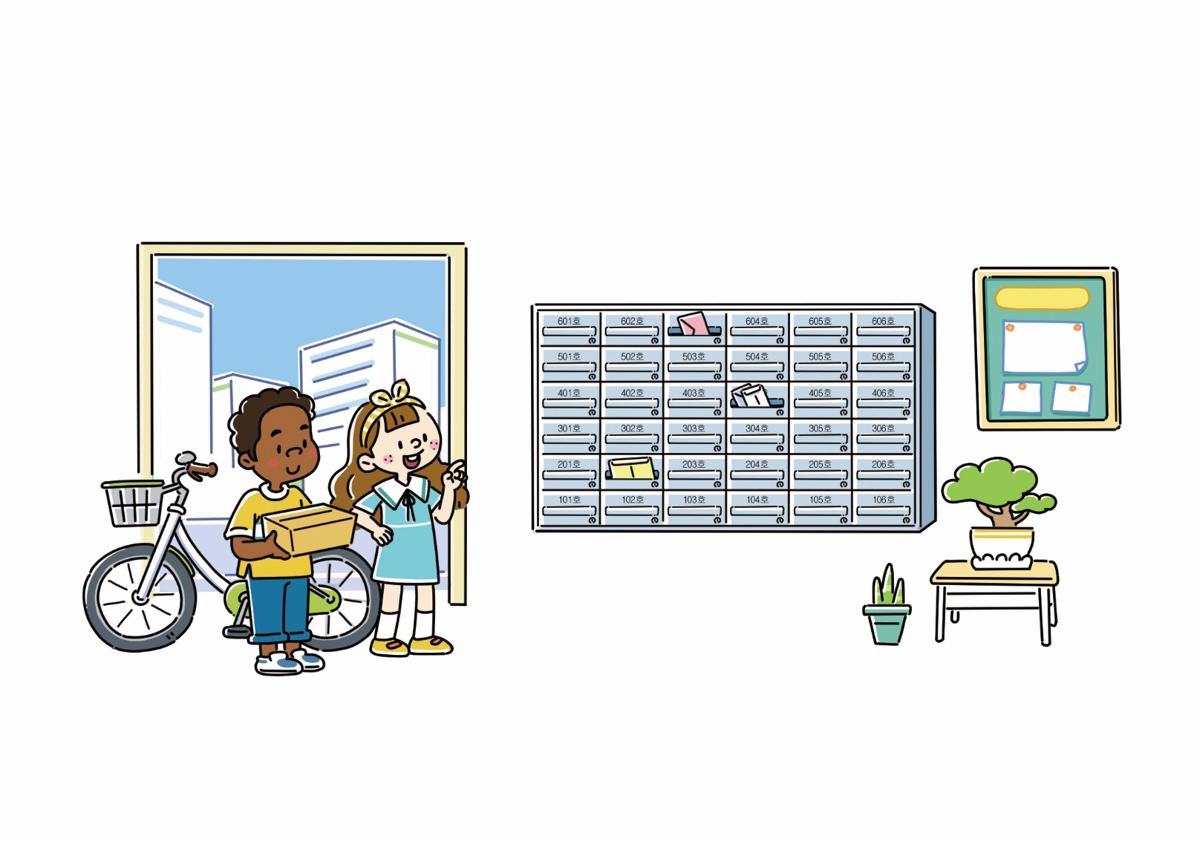



4-1
6. 규칙 찾기
suh_h_0401_06_0002_102_1
02 수의 배열에서 규칙을 찾아볼까요(1)
Θ Description & Function
다음 그림의 상황에 대하여 이야기해 봅시다.
탭 이벤트
확대 버튼 및 풀 팝업창(다음 슬라이드)
답 칸 클릭하면 답 나타남. 정답 확인 버튼은 정답 가리기로 토글 됨.
이미지 위에 말풍선 소스 사용. - 말풍선 안에 텍스트 크기 조절하여 텍스트 삽입.
#1
물음 1
물음 2
물음 3
물음 4
물음 5
우편함의 번호에 어떤 규칙이 있을까?
그림은 어떤 상황인가요?
#4
두 학생이 우편함에 적혀 있는 호수를 보고 있습니다.
#2
#3
삽화 파일명 | LH 서버 > 원본 삽화 폴더 > 6단원 > (도입)4-1-6(2차시).psd

Slide 5

4-1
6. 규칙 찾기
suh_h_0401_06_0002_102_1
02 수의 배열에서 규칙을 찾아볼까요(1)
Θ Description & Function
#1
< 확대 버튼 클릭 시 나타나는 화면>
확대/축소 약물 삽입.
.
우편함의 번호에 어떤 규칙이 있을까?
삽화 파일명 | LH 서버 > 원본 삽화 폴더 > 6단원 > (도입)4-1-6(2차시).psd

Slide 6
4-1
6. 규칙 찾기
suh_h_0401_06_0002_102_1
02 수의 배열에서 규칙을 찾아볼까요(1)
Θ Description & Function
다음 그림의 상황에 대하여 이야기해 봅시다.
1. 답 칸 클릭하면 답 나타남. 정답 확인 버튼은 정답 가리기로 토글 됨.
물음 1
물음 2
물음 3
물음 4
물음 5
우편함의 번호에 어떤 규칙이 있을까?
우편함을 본 경험을 이야기해 보세요.
집 문 앞에서 본 적이 있습니다.
아파트 입구에서 본 적이 있습니다.
#1

Slide 7
4-1
6. 규칙 찾기
suh_h_0401_06_0002_102_1
02 수의 배열에서 규칙을 찾아볼까요(1)
Θ Description & Function
다음 그림의 상황에 대하여 이야기해 봅시다.
1. 답 칸 클릭하면 답 나타남. 정답 확인 버튼은 정답 가리기로 토글 됨.
물음 1
물음 2
물음 3
물음 4
물음 5
우편함의 번호에 어떤 규칙이 있을까?
우편함의 번호는 무엇을 의미하나요?
집 주소를 의미합니다.
#1

Slide 8
4-1
6. 규칙 찾기
suh_h_0401_06_0002_102_1
02 수의 배열에서 규칙을 찾아볼까요(1)
Θ Description & Function
다음 그림의 상황에 대하여 이야기해 봅시다.
1. 답 칸 클릭하면 답 나타남. 정답 확인 버튼은 정답 가리기로 토글 됨.
물음 1
물음 2
물음 3
물음 4
물음 5
우편함의 번호에 어떤 규칙이 있을까?
우편함의 번호로 무엇을 알 수 있나요?
집 주소의 층과 호수를 알 수 있습니다.
#1

Slide 9
4-1
6. 규칙 찾기
suh_h_0401_06_0002_102_1
02 수의 배열에서 규칙을 찾아볼까요(1)
Θ Description & Function
다음 그림의 상황에 대하여 이야기해 봅시다.
1. 답 칸 클릭하면 답 나타남. 정답 확인 버튼은 정답 가리기로 토글 됨.
물음 1
물음 2
물음 3
물음 4
물음 5
우편함의 번호에 어떤 규칙이 있을까?
집 주소의 층과 호수를 어떻게 구분할 수 있나요?
집 주소의 가장 앞자리 수는 층을 의미하고 마지막 수는 호수를 의미합니다.
#1

Slide 10
4-1
6. 규칙 찾기
suh_h_0401_06_0002_103_1
02 수의 배열에서 규칙을 찾아볼까요(1)
Θ Description & Function
#1
[이번 시간에 배울 내용]
1
이번 시간에는 무엇을 배울까요?
수 배열표에서 규칙을 찾을 수 있습니다.

Slide 11

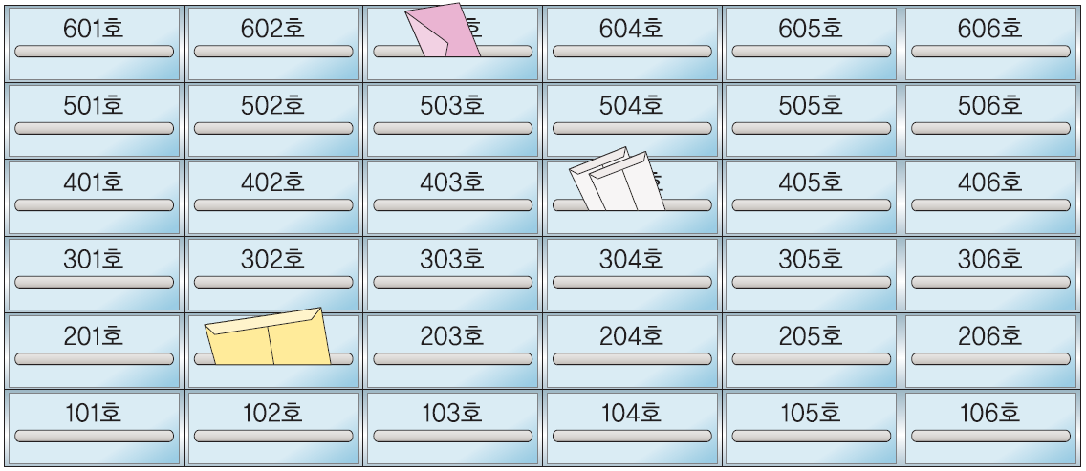
4-1
6. 규칙 찾기
suh_h_0401_06_0002_201_1
02 수의 배열에서 규칙을 찾아볼까요(1)
Θ Description & Function
우편함에서 규칙을 찾아봅시다.
탭 이벤트
답 칸 클릭하면 답 나타남. 정답 확인 버튼은 정답 가리기로 토글 됨.
클릭 시 효과 전자저작물과 동일. 6_1_03.Html 한대희 4-1 지도서\app\resource\contents\lesson06\ops\6
#1
물음 1
물음 2
물음 3
물음 4
가로(→)에서 규칙을 찾아보세요.
#3
오른쪽으로 1씩 커집니다.
#2
삽화 파일명 | 6_1_03_01.svg 한대희 수학 4-1 지도서\app\resource\contents\lesson06\ops\6\images\6_1

Slide 12
4-1
6. 규칙 찾기
suh_h_0401_06_0002_201_1
02 수의 배열에서 규칙을 찾아볼까요(1)
Θ Description & Function
우편함에서 규칙을 찾아봅시다.
답 칸 클릭하면 답 나타남. 정답 확인 버튼은 정답 가리기로 토글 됨.
클릭 시 효과 전자저작물과 동일. 6_1_03.Html 한대희 4-1 지도서\app\resource\contents\lesson06\ops\6
물음 1
물음 2
물음 3
물음 4
세로(↓)에서 규칙을 찾아보세요.
#2
아래쪽으로 100씩 작아집니다.
#1

Slide 13
4-1
6. 규칙 찾기
suh_h_0401_06_0002_201_1
02 수의 배열에서 규칙을 찾아볼까요(1)
Θ Description & Function
우편함에서 규칙을 찾아봅시다.
1. 답 칸 클릭하면 답 나타남. 정답 확인 버튼은 정답 가리기로 토글 됨.
물음 1
물음 2
물음 3
물음 4
노랑 편지를 받은 곳은 몇 호인가요?
202호입니다.
#1

Slide 14

4-1
6. 규칙 찾기
suh_h_0401_06_0002_201_1
02 수의 배열에서 규칙을 찾아볼까요(1)
Θ Description & Function
우편함에서 규칙을 찾아봅시다.
답 칸 클릭하면 답 나타남. 정답 확인 버튼은 정답 가리기로 토글 됨.
예 약물사용. 정답 확인 클릭 시 나타나기
물음 1
물음 2
물음 3
물음 4
또 다른 규칙을 찾아보세요.
#2
↘ 방향으로 99씩 작아집니다.
#1

Slide 15
4-1
6. 규칙 찾기
suh_h_0401_06_0002_202_1
02 수의 배열에서 규칙을 찾아볼까요(1)
Θ Description & Function
수 배열표에서 규칙을 찾아봅시다.
탭 이벤트
2. 답 칸 클릭하면 답 나타남. 정답 확인 버튼은 정답 가리기로 토글 됨.
3. 클릭 시 효과 전자저작물과 동일. 6_1_04.Html 한대희 4-1 지도서\app\resource\contents\lesson06\ops\6
#1
물음 1
물음 2
물음 3
물음 4
가로(→)에서 규칙을 찾아보세요.
#3
1111 | 2121 | 3131 | 4141 | 5151 | 6161
1212 | 2222 | 3232 | 4242 | 5252 | 6262
1313 | 2323 |  | 4343 | 5353 | 6363
1414 | 2424 | 3434 | 4444 | 5454 | 6464
1515 | 2525 | 3535 | 4545 | 5555
오른쪽으로 1010씩 커집니다.
#2
삽화 파일명 | 6_1_04_01.svg 한대희 수학 4-1 지도서\app\resource\contents\lesson06\ops\6\images\6_1

Slide 16
4-1
6. 규칙 찾기
suh_h_0401_06_0002_202_1
02 수의 배열에서 규칙을 찾아볼까요(1)
Θ Description & Function
수 배열표에서 규칙을 찾아봅시다.
답 칸 클릭하면 답 나타남. 정답 확인 버튼은 정답 가리기로 토글 됨.
클릭 시 효과 전자저작물과 동일. 6_1_04.Html 한대희 4-1 지도서\app\resource\contents\lesson06\ops\6
물음 1
물음 2
물음 3
물음 4
세로(↓)에서 규칙을 찾아보세요.
#2
1111 | 2121 | 3131 | 4141 | 5151 | 6161
1212 | 2222 | 3232 | 4242 | 5252 | 6262
1313 | 2323 |  | 4343 | 5353 | 6363
1414 | 2424 | 3434 | 4444 | 5454 | 6464
1515 | 2525 | 3535 | 4545 | 5555
아래쪽으로 101씩 커집니다.
#1

Slide 17
4-1
6. 규칙 찾기
suh_h_0401_06_0002_202_1
02 수의 배열에서 규칙을 찾아볼까요(1)
Θ Description & Function
수 배열표에서 규칙을 찾아봅시다.
1. 답 칸 클릭하면 답 나타남. 정답 확인 버튼은 정답 가리기로 토글 됨.
물음 1
물음 2
물음 3
물음 4
빈칸에 알맞은 수를 써넣으세요.
1111 | 2121 | 3131 | 4141 | 5151 | 6161
1212 | 2222 | 3232 | 4242 | 5252 | 6262
1313 | 2323 | 3333 | 4343 | 5353 | 6363
1414 | 2424 | 3434 | 4444 | 5454 | 6464
1515 | 2525 | 3535 | 4545 | 5555 | 6565
#1

Slide 18
4-1
6. 규칙 찾기
suh_h_0401_06_0002_202_1
02 수의 배열에서 규칙을 찾아볼까요(1)
Θ Description & Function
수 배열표에서 규칙을 찾아봅시다.
답 칸 클릭하면 답 나타남. 정답 확인 버튼은 정답 가리기로 토글 됨.
예 약물사용. 정답확인 클릭 시 나타나기
물음 1
물음 2
물음 3
물음 4
또 다른 규칙을 찾아보세요.
1111 | 2121 | 3131 | 4141 | 5151 | 6161
1212 | 2222 | 3232 | 4242 | 5252 | 6262
1313 | 2323 | 3333 | 4343 | 5353 | 6363
1414 | 2424 | 3434 | 4444 | 5454 | 6464
1515 | 2525 | 3535 | 4545 | 5555 | 6565
#2
↘ 방향으로 1111씩 커집니다.
#1

Slide 19

4-1
6. 규칙 찾기
suh_h_0401_06_0002_203_1
02 수의 배열에서 규칙을 찾아볼까요(1)
#1
Θ Description & Function
수 배열표를 보고 물음에 답해 봅시다.
전자저작물 약물 사용. 6_1_05.html 한대희 4-1 지도서\app\resource\contents\lesson06\ops\6
답 칸 클릭하면 답 나타남. 정답 확인 버튼은 정답 가리기로 토글 됨.
물음 1
물음 2
가로(→)에서 규칙을 찾아보세요.
1 | 3 | 9 | 27 | 81
2 | 6 | 18 | 54 | 162
3 | 9 | 27 | 81
4 | 12 | 36 | 108 | 324
5 | 15 |  | 135 | 405
3배씩 커집니다.
#2

Slide 20
4-1
6. 규칙 찾기
suh_h_0401_06_0002_203_1
02 수의 배열에서 규칙을 찾아볼까요(1)
Θ Description & Function
수 배열표를 보고 물음에 답해 봅시다.
답 칸 클릭하면 답 나타남. 정답 확인 버튼은 정답 가리기로 토글 됨.
물음 1
물음 2
빈칸에 알맞은 수를 써넣으세요.
1 | 3 | 9 | 27 | 81
2 | 6 | 18 | 54 | 162
3 | 9 | 27 | 81 | 243
4 | 12 | 36 | 108 | 324
5 | 15 | 45 | 135 | 405
#1

Slide 21
4-1
6. 규칙 찾기
suh_h_0401_06_0002_301_1
02 수의 배열에서 규칙을 찾아볼까요(1)
Θ Description & Function
핵심 정리
정답 확인 버튼 없음
[ 수의 배열에서 규칙 찾기 ]
101 | 201 | 301
111 | 211 | 311
121 | 221 | 321
가로는 오른쪽으로 100씩 커지고, ↘방향은 110씩 커지는 규칙이 있습니다.
#1

Slide 22


4-1
6. 규칙 찾기
suh_h_0401_06_0002_302_1
02 수의 배열에서 규칙을 찾아볼까요(1)
Θ Description & Function
#1
[다음 시간에 배울 내용]
1
다음 시간에는 무엇을 배울까요?
수의 배열에서 규칙을 찾아볼까요(2)
134~135쪽
90~91쪽

Slide 23
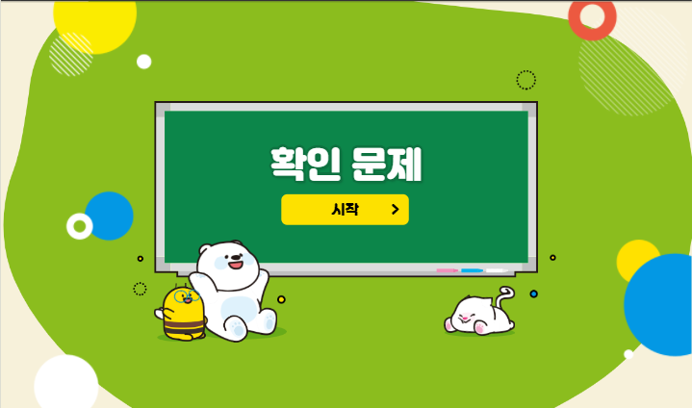

4-1
6. 규칙 찾기
suh_h_0401_06_0002_401_1
02 수의 배열에서 규칙을 찾아볼까요(1)
Θ Description & Function
#1
[확인 문제] 게이트
활동지 다운로드 버튼 6단원_2차시 형성평가.hwp
#2

Slide 24
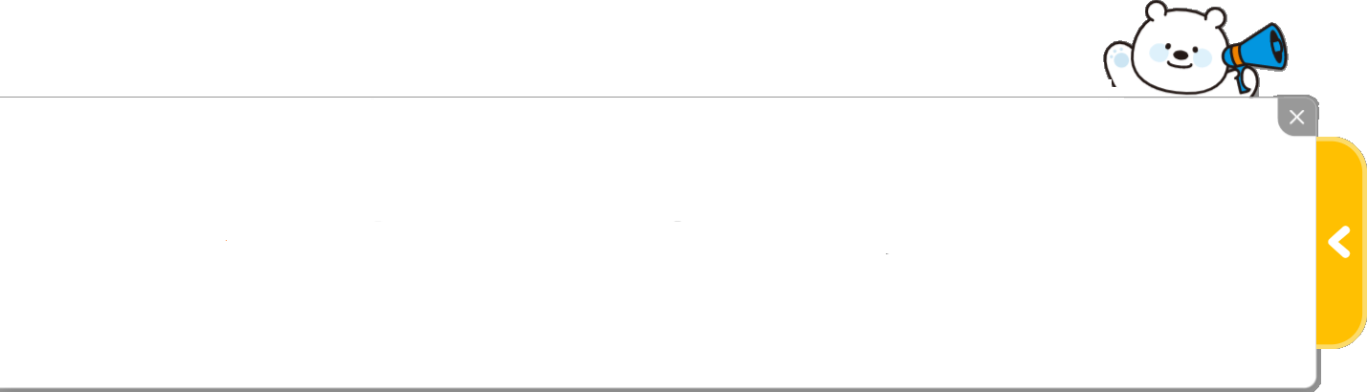

4-1
6. 규칙 찾기
suh_h_0401_06_0002_401_1
02 수의 배열에서 규칙을 찾아볼까요(1)
Θ Description & Function
문제 1
문제 2
문제 3
문제 4
문제 5
문제 6
문제 7
문제 8
대발문 좌측 팝업창이 처음에 바로 보이다가 약 3초 후 닫힙니다. 닫힌 이후 화살표 클릭 시 다시 펼쳐집니다. 처음 보이는 화면입니다.
가로(→)에서 규칙을 찾아보시오.
4 | 6 | 8 | 10 | 12
14 | 16 | 18 | 20 | 22
24 | 26 | 28 | 30
34 | 36 | 38 | 40 | 42
44 | 46 |  | 50 | 52
#1
1
~
3
수 배열표를 보고 물음에 답해 보시오.
2씩 커집니다.

Slide 25
4-1
6. 규칙 찾기
suh_h_0401_06_0002_401_1
02 수의 배열에서 규칙을 찾아볼까요(1)
Θ Description & Function
문제 1
문제 2
문제 3
문제 4
문제 5
문제 6
문제 7
문제 8
활동지 다운로드 버튼(1~3번) 6단원_2차시 형성평가.hwp
가로 대발문 팝업 창.
답 칸 클릭하면 답 나타남. 정답 확인 버튼은 정답 가리기로 토글 됨.
가로(→)에서 규칙을 찾아보시오.
4 | 6 | 8 | 10 | 12
14 | 16 | 18 | 20 | 22
24 | 26 | 28 | 30
34 | 36 | 38 | 40 | 42
44 | 46 |  | 50 | 52
#2
2씩 커집니다.
#1
#3

Slide 26
4-1
6. 규칙 찾기
suh_h_0401_06_0002_401_1
02 수의 배열에서 규칙을 찾아볼까요(1)
Θ Description & Function
문제 1
문제 2
문제 3
문제 4
문제 5
문제 6
문제 7
문제 8
활동지 다운로드 버튼(1~3번) 6단원_2차시 형성평가.hwp
가로 대발문 팝업 창.
답 칸 클릭하면 답 나타남. 정답 확인 버튼은 정답 가리기로 토글 됨.
세로(↓)에서 규칙을 찾아보시오.
4 | 6 | 8 | 10 | 12
14 | 16 | 18 | 20 | 22
24 | 26 | 28 | 30
34 | 36 | 38 | 40 | 42
44 | 46 |  | 50 | 52
#2
10씩 커집니다.
#1
#3

Slide 27
4-1
6. 규칙 찾기
suh_h_0401_06_0002_401_1
02 수의 배열에서 규칙을 찾아볼까요(1)
Θ Description & Function
문제 1
문제 2
문제 3
문제 4
문제 5
문제 6
문제 7
문제 8
활동지 다운로드 버튼(1~3번) 6단원_2차시 형성평가.hwp
가로 대발문 팝업 창.
답 칸 클릭하면 답 나타남. 정답 확인 버튼은 정답 가리기로 토글 됨.
빈칸에 알맞은 수를 써넣으시오.
4 | 6 | 8 | 10 | 12
14 | 16 | 18 | 20 | 22
24 | 26 | 28 | 30 | 32
34 | 36 | 38 | 40 | 42
44 | 46 | 48 | 50 | 52
#2
#1
#3

Slide 28

4-1
6. 규칙 찾기
suh_h_0401_06_0002_401_1
02 수의 배열에서 규칙을 찾아볼까요(1)
Θ Description & Function
문제 1
문제 2
문제 3
문제 4
문제 5
문제 6
문제 7
문제 8
기존 개발물 활용(4~8번)
https://cdata2.tsherpa.co.kr/tsherpa/MultiMedia/Flash/2020/curri/index.html?flashxmlnum=yuni4856&classa=A8-C1-41-MM-MM-04-07-02-0-0-0-0&classno=MM_41_04/suh_0401_06_0002/suh_0401_06_0002_401_1.html
2. 풀이 확인 팝업창 (다음 슬라이드)
수 배열의 규칙에 따라 빈칸에 알맞은 수를 써넣으세요.
1010 | 1020 | 1030
2010 | 2020 | 2030
3010 | 3020 | 3030
4010 | 4020 | 4030
#2

Slide 29
4-1
6. 규칙 찾기
suh_h_0401_06_0002_401_1
02 수의 배열에서 규칙을 찾아볼까요(1)
Θ Description & Function
문제 1
문제 2
문제 3
문제 4
문제 5
문제 6
문제 7
문제 8
기존 개발물 활용(4~8번)
https://cdata2.tsherpa.co.kr/tsherpa/MultiMedia/Flash/2020/curri/index.html?flashxmlnum=yuni4856&classa=A8-C1-41-MM-MM-04-07-02-0-0-0-0&classno=MM_41_04/suh_0401_06_0002/suh_0401_06_0002_401_1.html
2. 풀이 확인 팝업창 (다음 슬라이드)
수 배열의 규칙에 따라 빈칸에 알맞은 수를 써넣으세요.
1010 | 1020 | 1030
2010 | 2020 | 2030
3010 | 3020 | 3030
4010 | 4020 | 4030
풀이
수 배열의 규칙은 오른쪽으로 갈 때마다 10씩 커지는 것이므로 빈칸에 알맞은 수는 3020입니다.

Slide 30
4-1
6. 규칙 찾기
suh_h_0401_06_0002_401_1
02 수의 배열에서 규칙을 찾아볼까요(1)
Θ Description & Function
문제 1
문제 2
문제 3
문제 4
문제 5
문제 6
문제 7
문제 8
1. 기존 개발물 활용(4~8번)
https://cdata2.tsherpa.co.kr/tsherpa/MultiMedia/Flash/2020/curri/index.html?flashxmlnum=yuni4856&classa=A8-C1-41-MM-MM-04-07-02-0-0-0-0&classno=MM_41_04/suh_0401_06_0002/suh_0401_06_0002_401_1.html
#1
수 배열에서 로 표시된 칸의 규칙을 찾아보세요.
1010 | 1020 | 1030
2010 | 2020 | 2030
3010 | 3020 | 3030
4010 | 4020 | 4030
3010부터 오른쪽으로 10씩 커집니다.

Slide 31
4-1
6. 규칙 찾기
suh_h_0401_06_0002_401_1
02 수의 배열에서 규칙을 찾아볼까요(1)
Θ Description & Function
문제 1
문제 2
문제 3
문제 4
문제 5
문제 6
문제 7
문제 8
기존 개발물 활용(4~8번)
https://cdata2.tsherpa.co.kr/tsherpa/MultiMedia/Flash/2020/curri/index.html?flashxmlnum=yuni4856&classa=A8-C1-41-MM-MM-04-07-02-0-0-0-0&classno=MM_41_04/suh_0401_06_0002/suh_0401_06_0002_401_1.html
2. 풀이 확인 팝업창 (다음 슬라이드)
규칙적인 수의 배열에서 ■, ●에 알맞은 수를 구해 보세요.
3200 | 1600 | ■ | 400
24000 | 12000 | ● | 3000
■ :
800
●. :
6000
#2

Slide 32
4-1
6. 규칙 찾기
suh_h_0401_06_0002_401_1
02 수의 배열에서 규칙을 찾아볼까요(1)
Θ Description & Function
문제 1
문제 2
문제 3
문제 4
문제 5
문제 6
문제 7
문제 8
<풀이 확인 버튼 클릭하면 나타나는 화면>
규칙적인 수의 배열에서 ■, ●에 알맞은 수를 구해 보세요.
3200 | 1600 | ■ | 400
24000 | 12000 | ● | 3000
풀이
■ :
800
왼쪽 방향으로 갈수록 2배가 되는 규칙입니다.
■에 알맞은 수는 400×2＝800입니다.
●에 알맞은 수는 3000×2＝6000입니다.
●. :
6000

Slide 33
4-1
6. 규칙 찾기
suh_h_0401_06_0002_401_1
02 수의 배열에서 규칙을 찾아볼까요(1)
Θ Description & Function
문제 1
문제 2
문제 3
문제 4
문제 5
문제 6
문제 7
문제 8
1. 기존 개발물 활용(4~8번)
https://cdata2.tsherpa.co.kr/tsherpa/MultiMedia/Flash/2020/curri/index.html?flashxmlnum=yein820&classa=A8-C1-41-MM-MM-04-04-06-0-0-0-0&classno=MM_41_04/suh_0401_06_0002/suh_0401_06_0002_401_1.html
2. 풀이 확인 팝업창 (다음 슬라이드)
#1
조건을 만족하는 규칙적인 수의 배열을 찾아 색칠해 보세요.
조건
가장 작은 수는 16354입니다.
방향으로 다음 수는 앞의 수보다 9999씩 커집니다.
16350 | 16351 | 16352 | 16353 | 16354
26350 | 26351 | 26352 | 26353 | 26354
36350 | 36351 | 36352 | 36353 | 36354
46350 | 46351 | 46352 | 46353 | 46354
★
#2

Slide 34
4-1
6. 규칙 찾기
suh_h_0401_06_0002_401_1
02 수의 배열에서 규칙을 찾아볼까요(1)
Θ Description & Function
문제 1
문제 2
문제 3
문제 4
문제 5
문제 6
문제 7
문제 8
< 풀이 확인 클릭 시 나타나는 화면>
조건을 만족하는 규칙적인 수의 배열을 찾아 색칠해 보세요.
조건
가장 작은 수는 16354입니다.
방향으로 다음 수는 앞의 수보다 9999씩 커집니다.
16350 | 16351 | 16352 | 16353 | 16354
26350 | 26351 | 26352 | 26353 | 26354
36350 | 36351 | 36352 | 36353 | 36354
46350 | 46351 | 46352 | 46353 | 46354
★
풀이
16354부터 시작하여 ↙ 방향으로 9999씩 커지는 수를 찾으면 16354, 26353, 36352, 46351입니다.

Slide 35
4-1
6. 규칙 찾기
suh_h_0401_06_0002_401_1
02 수의 배열에서 규칙을 찾아볼까요(1)
Θ Description & Function
문제 1
문제 2
문제 3
문제 4
문제 5
문제 6
문제 7
문제 8
1. 기존 개발물 활용(4~8번)
https://cdata2.tsherpa.co.kr/tsherpa/MultiMedia/Flash/2020/curri/index.html?flashxmlnum=yuni4856&classa=A8-C1-41-MM-MM-04-07-02-0-0-0-0&classno=MM_41_04/suh_0401_06_0002/suh_0401_06_0002_401_1.html
수 배열의 규칙에 따라 ★에 알맞은 수를 구하고, 그 이유를 설명해 보세요.
16350 | 16351 | 16352 | 16353 | 16354
26350 | 26351 | 26352 | 26353 | 26354
3635 | 36351 | 36352 | 36353 | 36354
46350 | 46351 | 46352 | 46353 | 46354
★
★ :
56350
이유
16354부터 ↙방향으로 9999씩 커지는 규칙이므로 46351보다 9999만큼 더 큰 수를 구하면 56350입니다.

